Slide 1
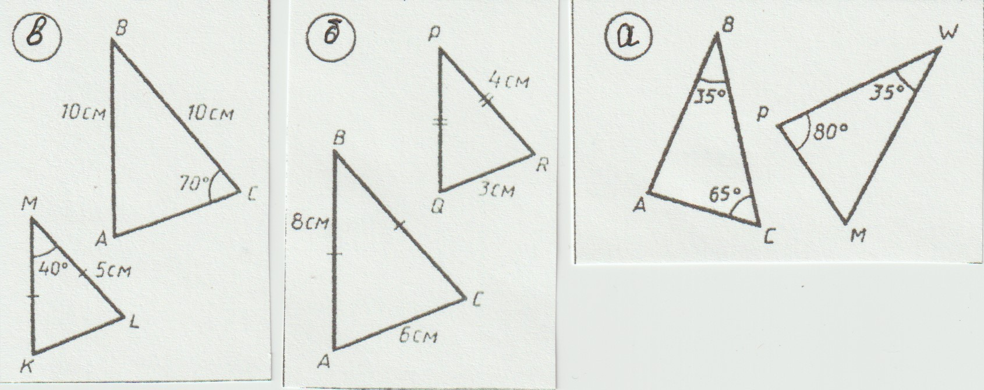
Задание 1
В) По двум пропорциональным сторонам и углу между ними
Б) По трем пропорциональным сторонам
А) По двум углам

Slide 2
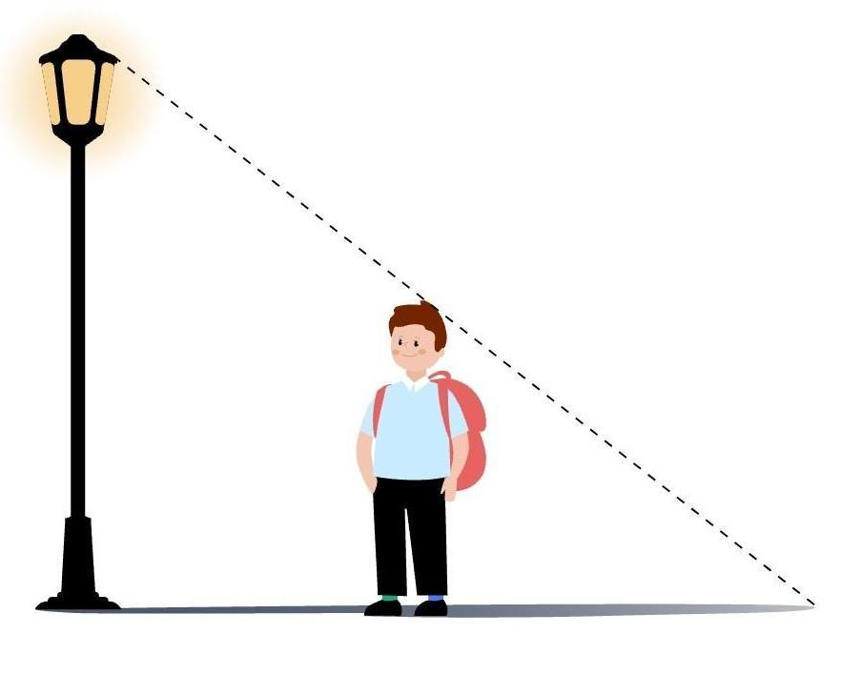
Определите высоту фонарного столба, если рост человека равен 1,6м, а длина его тени равна 8м. Фонарный столб находится на расстоянии 17м от человека.

Slide 3
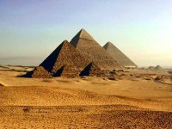
Тема урока «Практическое применение подобия треугольников к решению задач»

Slide 4
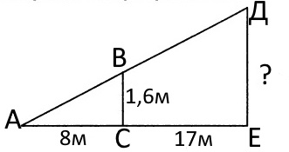
Определите высоту фонарного столба, если рост человека равен 1,6м, а длина его тени равна 8м. Фонарный столб находится на расстоянии 17м от человека.

Slide 5
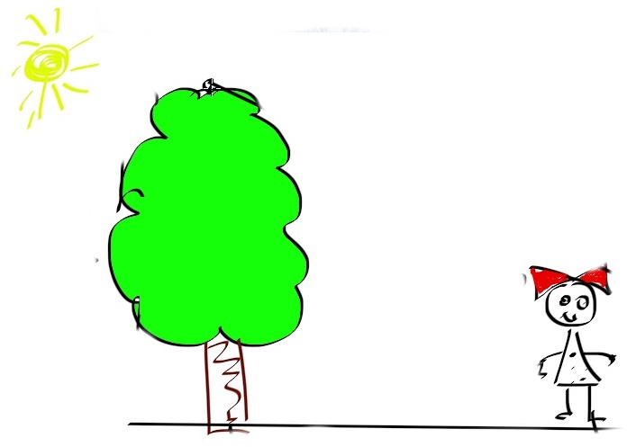

Slide 6
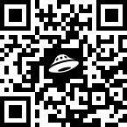
Ссылка на видео задачи

